Slide 1


Číslo projektu | CZ.1.07/1.4.00/21.1405
Název sady materiálů | Hrátky s angličtinou
Název materiálu | VY_32_INOVACE_15_Toys
Autor | Hornová Kajgrová Andrea

Slide 2
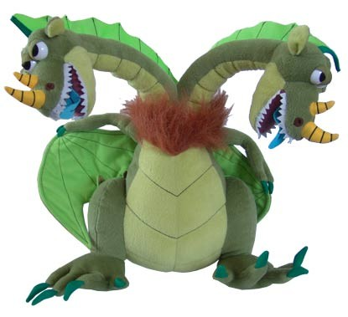
TOYS
Andrea Hornová Kajgrová

Slide 3
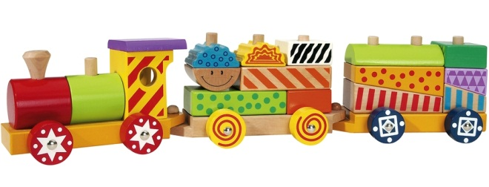
TRAIN
vlak

Slide 4

BALL
míč

Slide 5
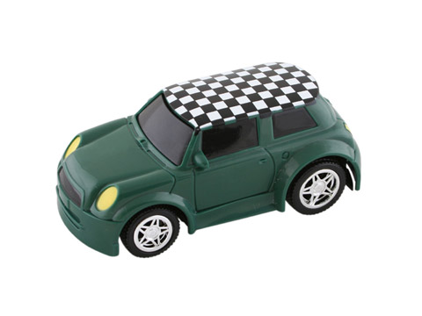
CAR
auto

Slide 6
DRAGON
drak

Slide 7
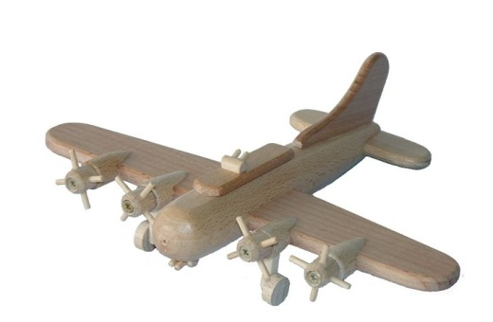
PLANE
letadlo

Slide 8
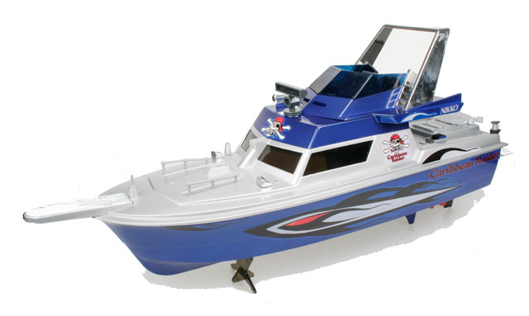
BOAT
loď

Slide 9
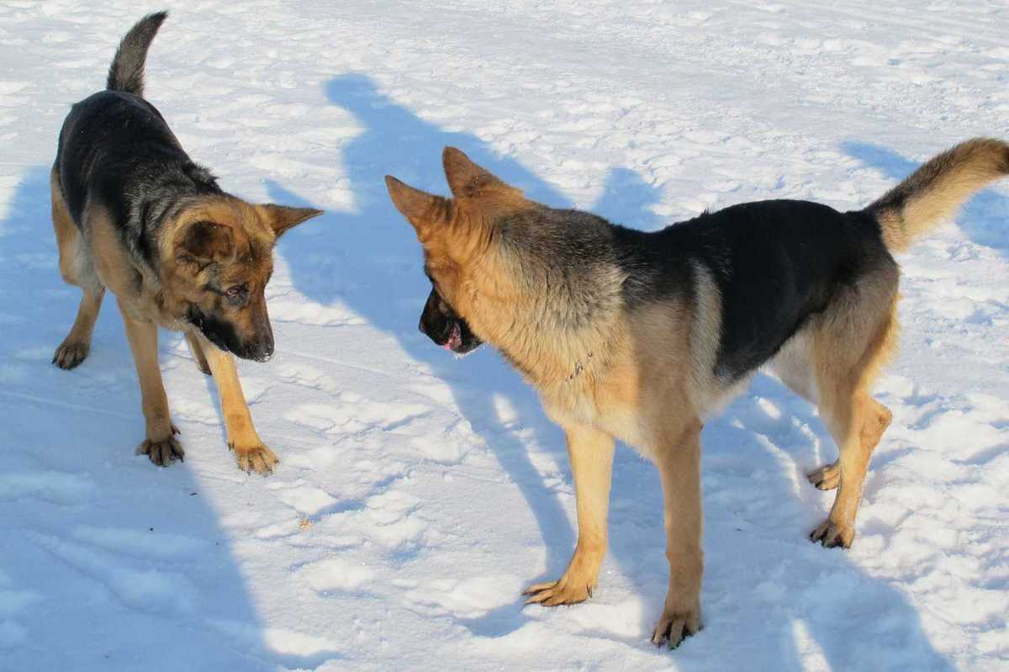
toys
hračky

Slide 10
vlak
train

Slide 11
ball
míč

Slide 12
auto
car

Slide 13
dragon
drak

Slide 14
letadlo
plane

Slide 15
boat
loď

Slide 16
TOYS = hračky
TRAIN = vlak
BALL = míč
CAR = auto
DRAGON = drak
PLANE = letadlo
BOAT = loď

Slide 17
Zdroje
vlastní zdroje
http://www.maxikovy-hracky.cz/katalog/drevene-hracky/dreveny-vlacek-18d
http://www.tydenikpernstejn.cz/krajske-souteze-stridani-na-cele-tabulky.htm
http://www.skinbook.cz/cestina/usb-prislusenstvi/hracka/usb-dalkove-rizene-auticko/
http://www.alashop.cz/www-ajashop-cz/eshop/16-1-HRACKY/79-2-PLYSOVE-HRACKY/5/3481-BUBU-DRAK-DVOUHLAVY-38-CM-SE-ZVUKY
http://www.dreveny-nabytek.cz/detail/13483-letadlo-bombarder-b17
http://www.hracky-levne.cz/lode-c-128.html
zhartamy.wz.cz

